Slide 1



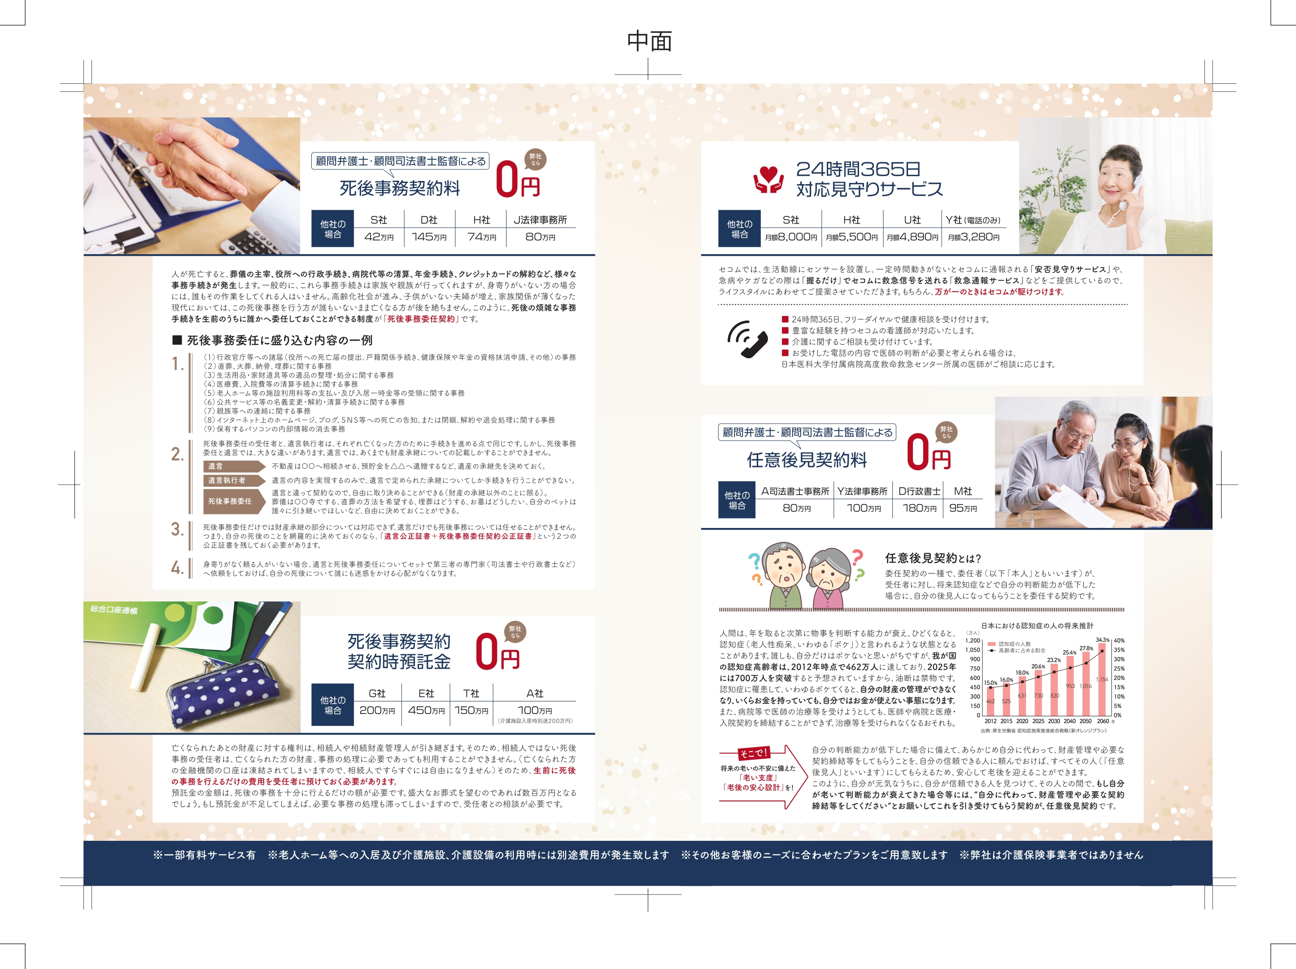
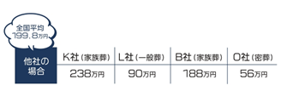

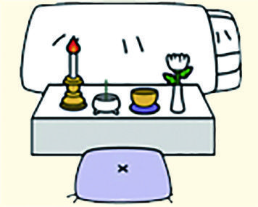





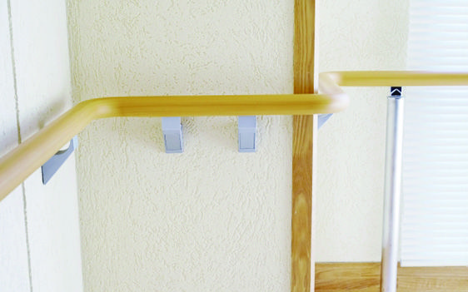
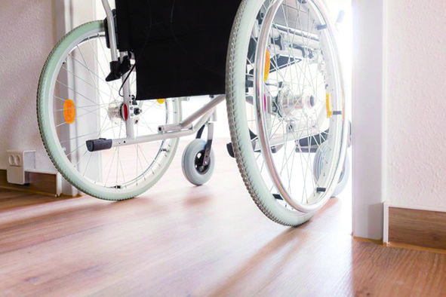
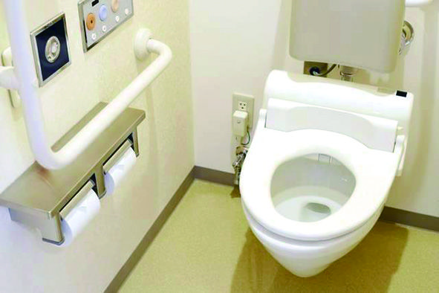

葬儀費用
おひとり様・夫婦二人及び
身寄りのない方へ贈る
安心終活バイブル
24時間、寝台車で
お迎えに伺います
ご自宅やご希望の
安置場所へご安置
愛用品の準備・
旅支度を行い納棺
火葬場にてお別れ
～荼毘(だび)
ご自宅にて段飾りと
お線香の準備
御一人で考えるよりも多くの専門家と一緒に
一緒に考えていくからこそ得られる
大きな安心と終活の全てがここに集結
介護認定対象リフォーム工事
（手摺・玄関一部・浴室一部）
介護リフォームの目的は、大きく3つに分けることができます
手摺を設置する
被介護者が暮らしやすい家にする介護リフォームの目的の一つは、高齢者や被介護者が、
できるだけ自分の力で行動できるように、現在住んでいる家を改修することです。改修
ポイントは、例えば外出・入浴・排泄といった日常生活に必要な行為をスムーズに行える
ように、「段差をなくす」「滑りにくい床にする」「使いやすいトイレにする」などが挙げら
れます。ある程度の自立した生活は、被介護者の活力を生み出すことにもつながります。
段差をなくす
介護者の負担が軽くなる家にする介護リフォームには、介護者の負担を軽くするという
目的もあります。要介護認定の区分が上がれば上がるほど、介護者には負担がかかる
もの。体だけでなく、精神的な負荷もかかります。そういった負担を軽減するのが、介護
リフォームです。
使いやすいトイレ
将来を見据えて住みやすい家にする「将来に備えるため」というのも、介護リフォームの
目的です。今は不便を感じることなく過ごしている家ですが、やがて自分も高齢者に
なるときがやってきます。同居している家族の要介護度が上がる可能性もあるでしょう。
高齢になってから、あるいは被介護者になってからのリフォームは何かと大変で面倒
なので、そうなる前にリフォームをしておくという考え方です。ただし、「とりあえず手摺でも
付けておくか」など、計画性のない施工は失敗のもと。せっかくお金をかけたリフォームが
何の役にも立たないどころか、邪魔になってしまうおそれもあります。リフォーム会社や
介護の専門家に相談しながら、計画的に進めましょう。
顧問弁護士・顧問司法書士
顧問行政書士・顧問税理士による監修
非営利型
一般社団法人 全国孤独死防止協会
〒221-0802
神奈川県横浜市神奈川区六角橋3-23-10
ドレスデンリュー103
※「孤独死防止」及び「孤独死防止協会」並びに「全国孤独死防止協会」商標登録申請中 ※横浜市介護支援専門員連絡協議会協賛企業
※「リースバックdeゼロバック」及び「ゼロバック」商標登録済 ※当社を名乗る類似企業にご注意ください

Slide 2




加入金１００万円・月額不要で５つのお約束
終活ワンストップサービス
安心の
返金
制度有
顧問弁護士・顧問司法書士監督による
２４時間３６５日
対応見守りサービス
死後事務契約料
人が死亡すると、葬儀の主宰、役所への行政手続き、病院代等の清算、年金手続き、クレジットカードの解約など、様々な
事務手続きが発生します。一般的に、これら事務手続きは家族や親族が行ってくれますが、身寄りがいない方の場合
には、誰もその作業をしてくれる人はいません。高齢化社会が進み、子供がいない夫婦が増え、家族関係が薄くなった
現代においては、この死後事務を行う方が誰もいないまま亡くなる方が後を絶ちません。このように、死後の煩雑な事務
手続きを生前のうちに誰かへ委任しておくことができる制度が「死後事務委任契約」です。
弊協会では、生活動線にセンサーを設置し、一定時間動きがないと弊協会に通報される「安否見守りサービス」や、
急病やケガなどの際は「握るだけ」で弊協会に救急信号を送れる「救急通報サービス」などをご提供しているので、
ライフスタイルにあわせてご提案させていただきます。もちろん、万が一のときは弊協会が駆けつけます。
死後事務委任に盛り込む内容の一例
24時間365日、フリーダイヤルで健康相談を受け付けます。
豊富な経験を持つ看護師等が迅速に対応いたします。
介護に関するご相談も受け付けています。
お受けした電話の内容で医師の判断が必要と考えられる場合は、
日本医科大学付属病院高度救命救急センター所属の医師がご相談に応じます。
(1)行政官庁等への諸届(役所への死亡届の提出、戸籍関係手続き、健康保険や年金の資格抹消申請、その他)の事務
(2)直葬、火葬、納骨、埋葬に関する事務
(3)生活用品・家財道具等の遺品の整理・処分に関する事務
(4)医療費、入院費等の清算手続きに関する事務
(5)老人ホーム等の施設利用料等の支払い及び入居一時金等の受領に関する事務
(6)公共サービス等の名義変更・解約・清算手続きに関する事務
(7)親族等への連絡に関する事務
(8)インターネット上のホームページ、ブログ、SNS等への死亡の告知、または閉鎖、解約や退会処理に関する事務
(9)保有するパソコンの内部情報の消去事務
死後事務委任の受任者と、遺言執行者は、それぞれ亡くなった方のために手続きを進める点で同じです。しかし、死後事務
委任と遺言では、大きな違いがあります。遺言では、あくまでも財産承継についての記載しかすることができません。
顧問弁護士・顧問司法書士監督による
不動産は○○へ相続させる、預貯金を△△へ遺贈するなど、遺産の承継先を決めておく。
任意後見契約料
遺言の内容を実現するのみで、遺言で定められた承継についてしか手続きを行うことができない。
遺言と違って契約なので、自由に取り決めることができる(財産の承継以外のことに限る)。
葬儀は○○寺でする、直葬の方法を希望する、埋葬はどうする、お墓はどうしたい、自分のペットは
誰々に引き継いでほしいなど、自由に決めておくことができる。
死後事務委任だけでは財産承継の部分については対応できず、遺言だけでも死後事務については任せることができません。
つまり、自分の死後のことを網羅的に決めておくのなら「遺言公正証書+死後事務委任契約公正証書」という2つの
公正証書を残しておく必要があります。
身寄りがなく頼る人がいない場合、遺言と死後事務委任についてセットで第三者の専門家(司法書士や行政書士など)
へ依頼をしておけば、自分の死後について誰にも迷惑をかける心配がなくなります。
任意後見契約とは?
委任契約の一種で、委任者(以下「本人」ともいいます)が、
受任者に対し、将来認知症などで自分の判断能力が低下した
場合に、自分の後見人になってもらうことを委任する契約です。
死後事務契約
契約時預託金
人間は、年を取ると次第に物事を判断する能力が衰え、ひどくなると、
認知症(老人性痴呆、いわゆる「ボケ」)と言われるような状態となる
ことがあります。誰しも、自分だけはボケないと思いがちですが、我が国
の認知症高齢者は、2012年時点で462万人に達しており、2025年
には700万人を突破すると予想されていますから、油断は禁物です。
認知症に罹患して、いわゆるボケてくると、自分の財産の管理ができなく
なり、いくらお金を持っていても、自分ではお金が使えない事態になります。また、病院等で医師の治療等を受けようとしても、医師や病院と医療・
入院契約を締結することができず、治療等を受けられなくなるおそれも。
亡くなられたあとの財産に対する権利は、相続人や相続財産管理人が引き継ぎます。そのため、相続人ではない死後
事務の受任者は、亡くなられた方の財産、事務の処理に必要であっても利用することができません。(亡くなられた方
の金融機関の口座は凍結されてしまいますので、相続人ですらすぐには自由になりません)そのため、生前に死後
の事務を行えるだけの費用を受任者に預けておく必要があります。
預託金の金額は、死後の事務を十分に行えるだけの額が必要です。盛大なお葬式を望むのであれば数百万円となる
でしょう。もし預託金が不足してしまえば、必要な事務の処理も滞ってしまいますので、受任者との相談が必要です。
自分の判断能力が低下した場合に備えて、あらかじめ自分に代わって、財産管理や必要な
契約締結等をしてもらうことを、自分の信頼できる人に頼んでおけば、すべてその人(「任意
後見人」といいます)にしてもらえるため、安心して老後を迎えることができます。
このように、自分が元気なうちに、自分が信頼できる人を見つけて、その人との間で、もし自分 が老いて判断能力が衰えてきた場合等には、“自分に代わって、財産管理や必要な契約
締結等をしてください”とお願いしてこれを引き受けてもらう契約が、任意後見契約です。
※その他一部有料サービス有 ※弊協会は介護保険事業者ではありません ※葬儀は弊社指定の葬儀方法になります ※その他お客様のニーズに合わせたプランをご用意致します ※ご希望に添えない場合もございますので御理解ください
※老人ホーム等への入居及び介護施設、介護設備の利用時には別途費用が発生致します ※弊社保証人契約サービスとは別サービスになります ※原則独居もしくは身寄りのない方向けのサービスになります

